Slide 1
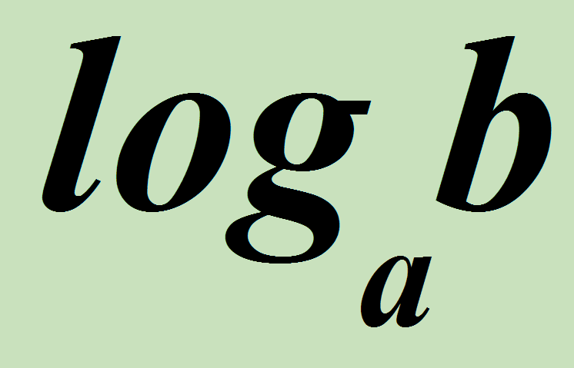

Slide 2
«Миға шабуыл»
№ | 1 | 2 | 3 | 4
a
b
c
d
И
К
Ф
У
Я
И
Ц
Н
log

Slide 3
20.01.2015
Логарифмдік функция

Slide 4
АНЫҚТАМА
y = log_{a} x ( а > 0 и а ≠ 1), формуласымен берілген функцияны логарифмдік функция деп атайды.

Slide 5
y = log2x және y = log1/2x функцияларының графиктерін құру
x | ¼ | ½ | 1 | 2 | 4 | 8
y = log2x
-2
-1
0
1
2
3
x | ¼ | ½ | 1 | 2 | 4 | 8
y = log1/2x
2
1
0
-1
-2
-3

Slide 6
y
3
2
1
x
- 1
4
8
- 2
- 3

Slide 7
у = loga x, a > 1 функция қасиеттері:
у
1. D(f) – анықталу облысы R+.
2. E(f) – мәндер жиынын R.
3. Функция тақ та, жұп та болмайды
4.
егер x € (1; +∞) у > 0
егер х € (0; 1) у < 0 .
6. Функция қатаң өспелі
x € (0; +∞).
7. Функция үзіксіз.
1
х

Slide 8
у = loga x, 0 < a < 1 функция қасиеттері:
у
1. D(f) – анықталу облысы R+.
2. E(f) – мәндер жиынын R.
3. Функция тақ та, жұп та болмайды
4.
егер x € (1; +∞) у < 0
егер х € (0; 1) у > 0
6. Функция қатаң кемімелі
x € (0; +∞).
7. Функция үзіксіз.
1
х

Slide 9
Оқулықпен жұмыс:
№218, 96-бет
Анықталу облысын табу

Slide 10
Графигін салу:
а) lg x = 1 – x;
ә) log1/5 x = x – 6;
б) log1/3 x = x – 4;
в) log2 x = 3 – x.

Slide 11
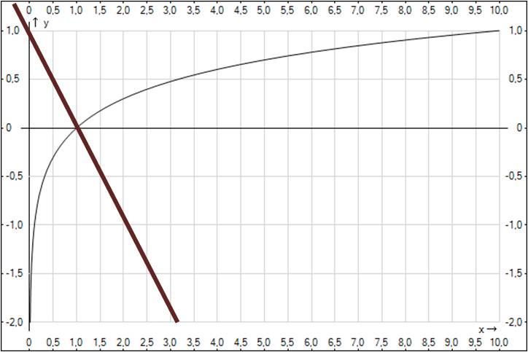
а) lg x = 1 – x
y = lg x
y = 1 - x
Жауабы: х = 1

Slide 12
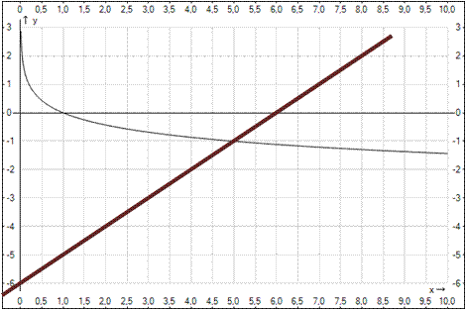
ә) log1/5 x = x – 6
y = log1/5 x
y = x - 6
Жауабы: х = 5

Slide 13
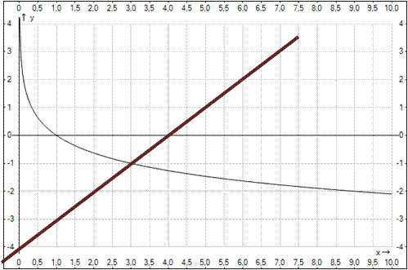
б) log1/3 x = x – 4
y = x - 4
y = log1/3 x
Жауабы: х = 3

Slide 14
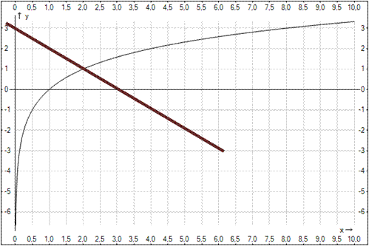
в) log2 x = 3 – x
y = log2 x
y = 3 – x
Жауабы: х = 2

Slide 15
Логарифмдік функцияның қасиеттерін қолданып, салыстыру:
а) lоg2 3 және log2 5;
ә) log2 1/3 және log2 1/5;
б) log1/2 3 және log1/2 5;
в) log1/2 1/3 және log1/2 1/5.

Slide 16
Рефлексия

